Slide 1
Modelos de Linguagem
2024

Slide 2
Sumário
O que são Modelos de Linguagem;
Modelos Probabilísticos;
Modelos Neurais;
  RNN;
  Transformers;
Treinamento;
Avaliação;
Tendências;

Slide 3
O que são?

Slide 4
Modelos de Linguagem
São utilizados para representar a língua em sua forma escrita e/ou falada;
  Modelos simplificam fenômenos complexos;
  Podem ser representados computacionalmente;
Geram e consomem textos mapeados em representações numéricas;
Fortemente baseados na hipótese distribucional;
  A companhia provê o significado das palavras;
Os modelos assumem que o texto é oriundo de um processo de completação;

Slide 5
Modelos Probabilísticos

Slide 6


Modelos Probabilísticos
Simboliza a tarefa de atribuir uma probabilidade a uma sequência de palavras;
  Assume a existência de uma probabilidade associada a existência de uma sequência;
A tarefa de completar uma sequência é dada por uma distribuição de probabilidade condicional;

Slide 7
Modelos Probabilísticos
Sofrem com a maldição da dimensionalidade;
  As probabilidades ficam mais complexas com o tamanho da sequência;
  Pode-se assumir a suposição Markoviana como solução;
Bigrama: considera probabilidade condicional de um par de palavras;
Unigrama: considera apenas a probabilidade a priori;

Slide 8

Modelos Probabilísticos
Estimando probabilidades a partir de Corpora:

Slide 9
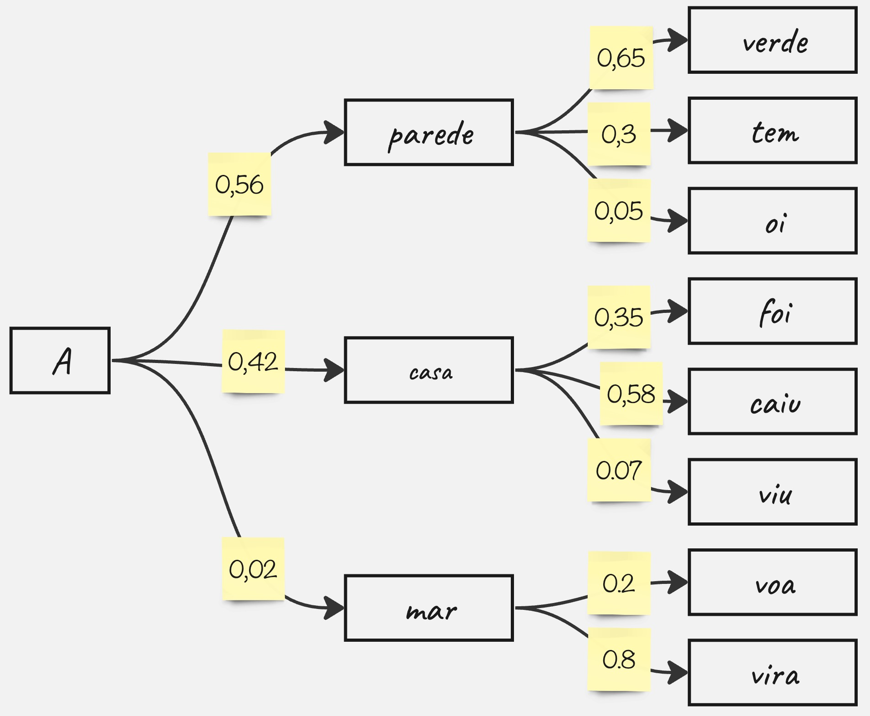
Modelos Probabilísticos
Uso do modelo probabilístico:

Slide 10
Modelos Neurais

Slide 11
Modelos Neurais
Considera-se que a probabilidade associada ao modelo de linguagem é uma função que será aprendida;
Permite generalização para sentenças que não tenham aparecido no Corpora;

Slide 12
Modelos Neurais - Contexto Histórico
Can artificial neural network learn language models? (Xu; Rudnicky, 2000) e A neural probabilistic language model (Bengio et al., 2003);
O modelo proposto tenta predizer a próxima palavra dada palavras anteriores;
O objetivo é representar uma função f(pi, …, pi-n+1) = P(pi|pi-1), onde n é o tamanho de uma janela de contexto;

Slide 13

Modelos Neurais - Contexto Histórico
f é decomposta em duas partes
  Um mapeamento C da palavra para um embedding;
  Uma função que mapeia os vetores das palavras para uma probabilidade condicional da próxima palavra pi;
A função g possui parâmetros w e serão aprendidos pela minimização da função custo;

Slide 14

Modelos Neurais Modernos
Construção de embeddings dinâmicos;
  Diferente do Word2Vec, que fornece representações estáticas;
  Uso do contexto na criação das representações;
Entradas precisam ser transformadas em representações iniciais;
Descoberta desta função de agregação de forma automática;

Slide 15
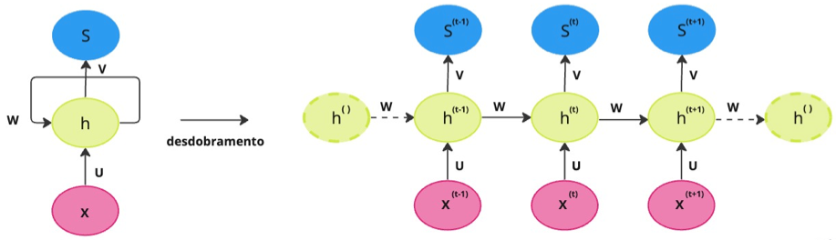
Redes Recorrentes
Aceitam entradas de tamanho variável e consideram a ordem das palavras;
Produz representações do texto de entrada para serem processadas;

Slide 16
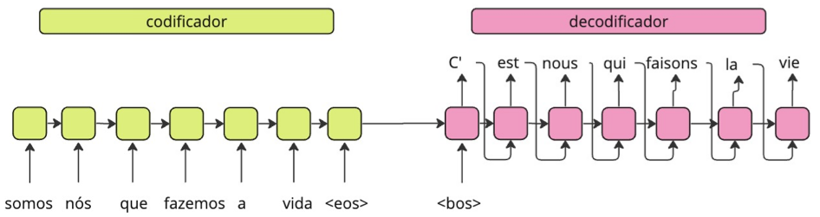
Redes Recorrentes

Slide 17
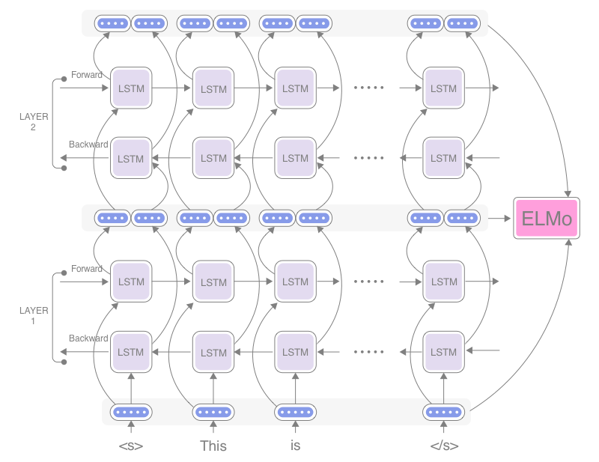
Redes Recorrentes - ELMo
Análise nos dois sentidos;
Uso de atenção;

Slide 18
Redes Recorrentes - Problemas
Não são paralelizáveis;
Perdem informação a respeito das palavras iniciais em sentenças grandes;

Slide 19
Transformers
Arquitetura proposta para resolução da tarefa de tradução automática;
  Pode ser usada em outras tarefas seq2seq;
Tarefas seq2seq são, geralmente, abordadas com arquiteturas encoder-decoder;
  O primeiro processa a sequência de entrada e gera uma representação intermediária;
  O segundo processa a representação intermediária e gera uma sequência de saída;

Slide 20
Transformers - Atenção
Pesos adicionais que permitem a rede dar maior valoração a certos elementos da entrada;
Surgiu inicialmente nas redes recorrentes para considerar todos os estados escondidos no vetor intermediário final;

Slide 21
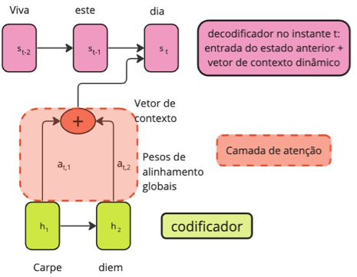
Transformers - Atenção

Slide 22

Transformers - Arquitetura

Slide 23

Transformers - Arquitetura

Slide 24
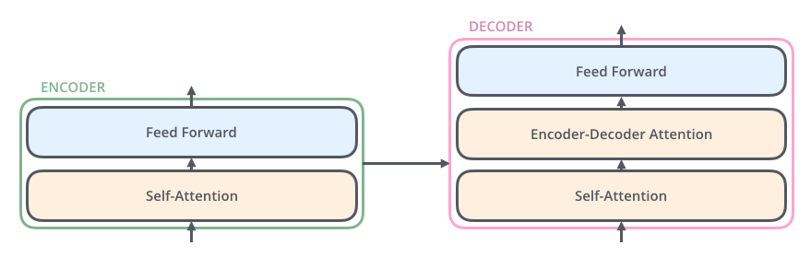
Transformers - Arquitetura

Slide 25
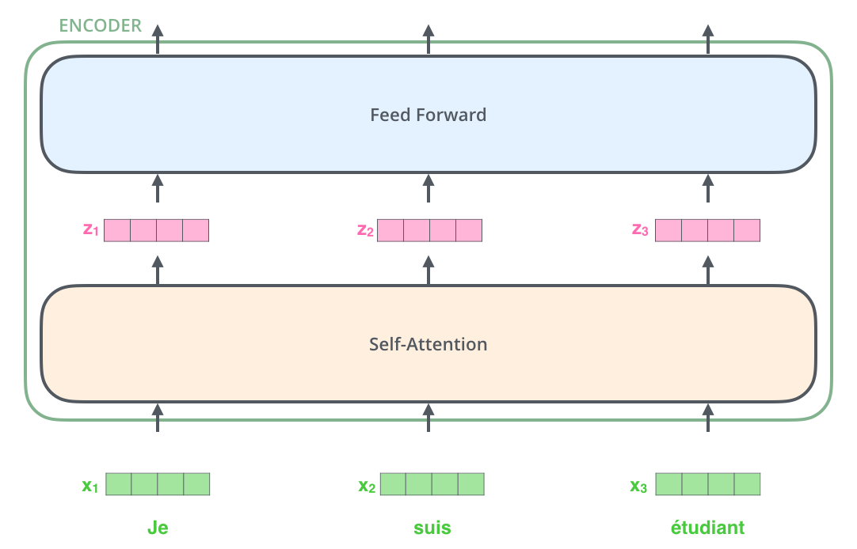
Transformers - Arquitetura

Slide 26
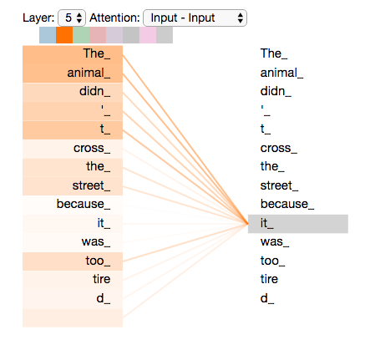
Transformers - Arquitetura

Slide 27
Transformers - Arquitetura
Camada de atenção permite modificar embeddings através da influência do contexto;
Esta influência é aprendida de forma automática através de matrizes de pesos;
Três matrizes são aprendidas em cada módulo de atenção:
  Query;
  Key;
  Value;

Slide 28
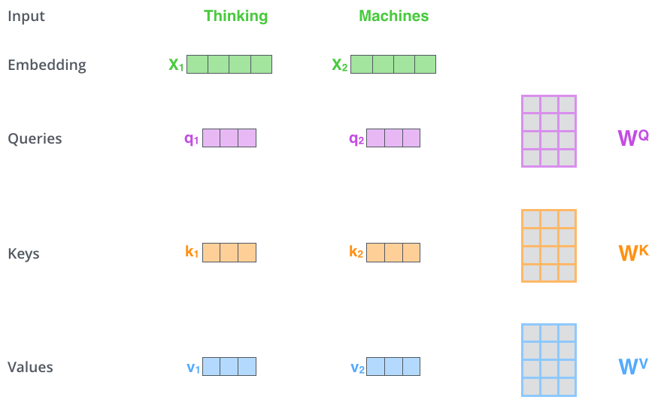
Transformers - Arquitetura

Slide 29
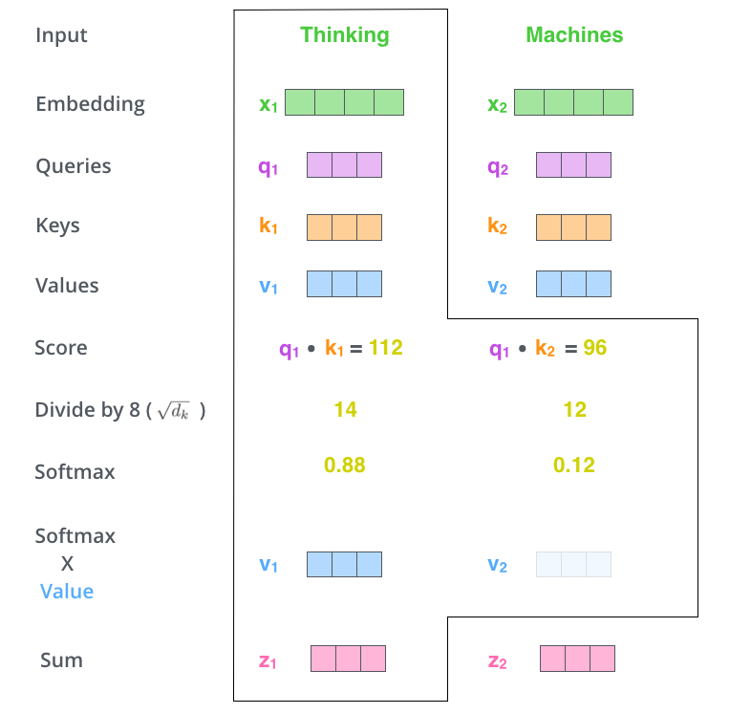
Transformers - Arquitetura

Slide 30
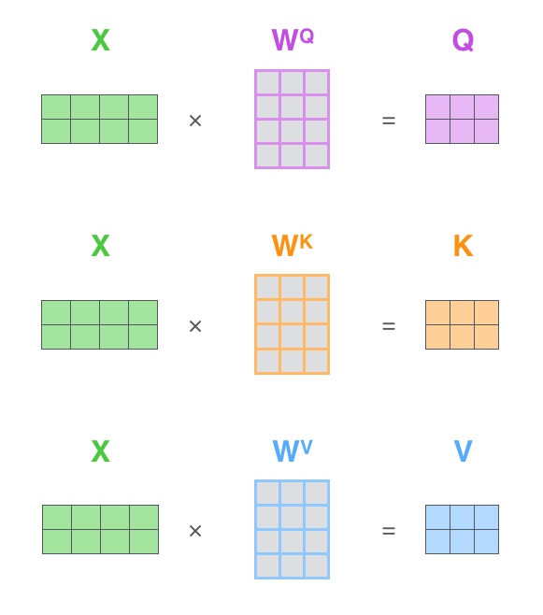
Transformers - Arquitetura

Slide 31
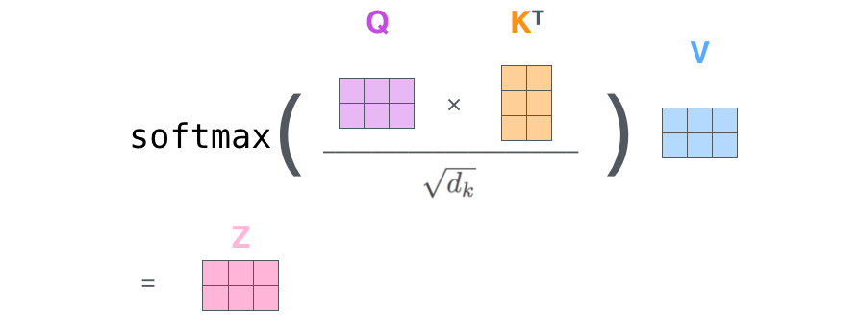
Transformers - Arquitetura

Slide 32
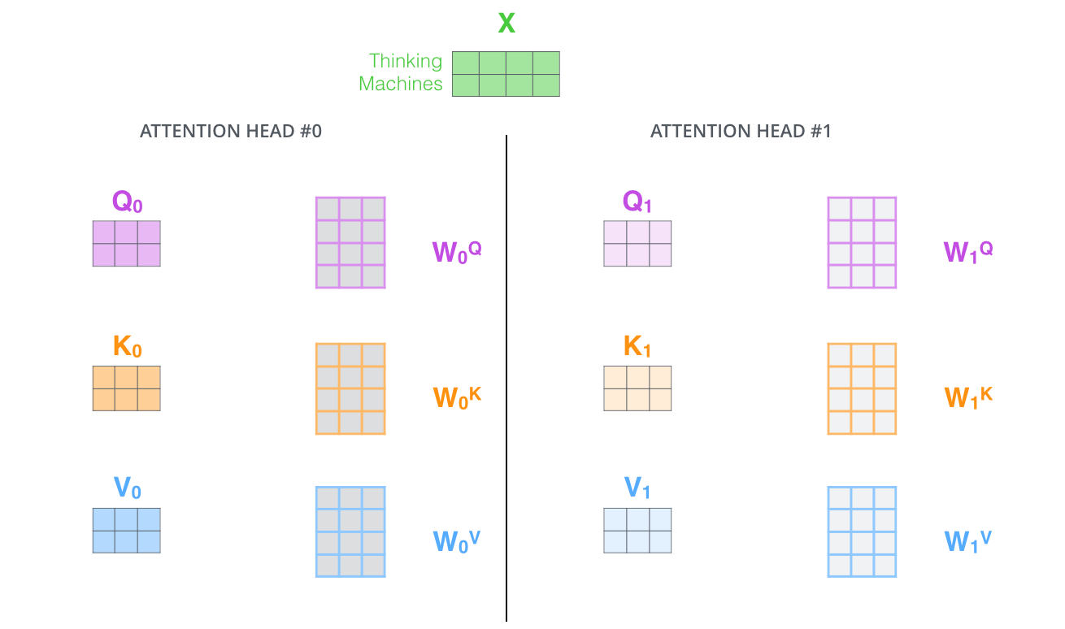
Transformers - Arquitetura

Slide 33
Transformers - Arquitetura
Cada módulo de atenção tem múltiplas matrizes QVK, permitindo que uma camada “aprenda” diferentes aspectos dos embeddings atuais;

Slide 34
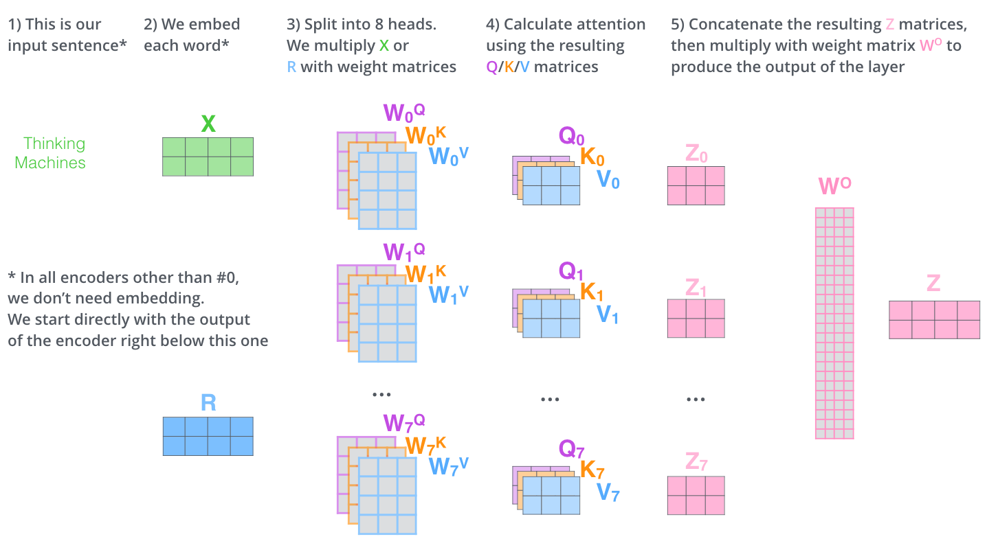
Transformers - Arquitetura

Slide 35
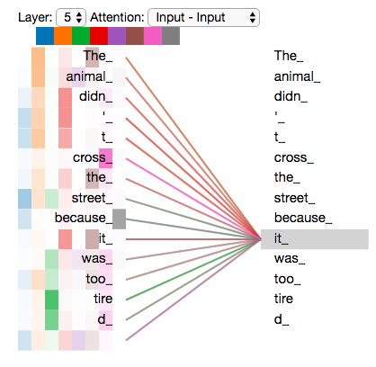
Transformers - Arquitetura

Slide 36
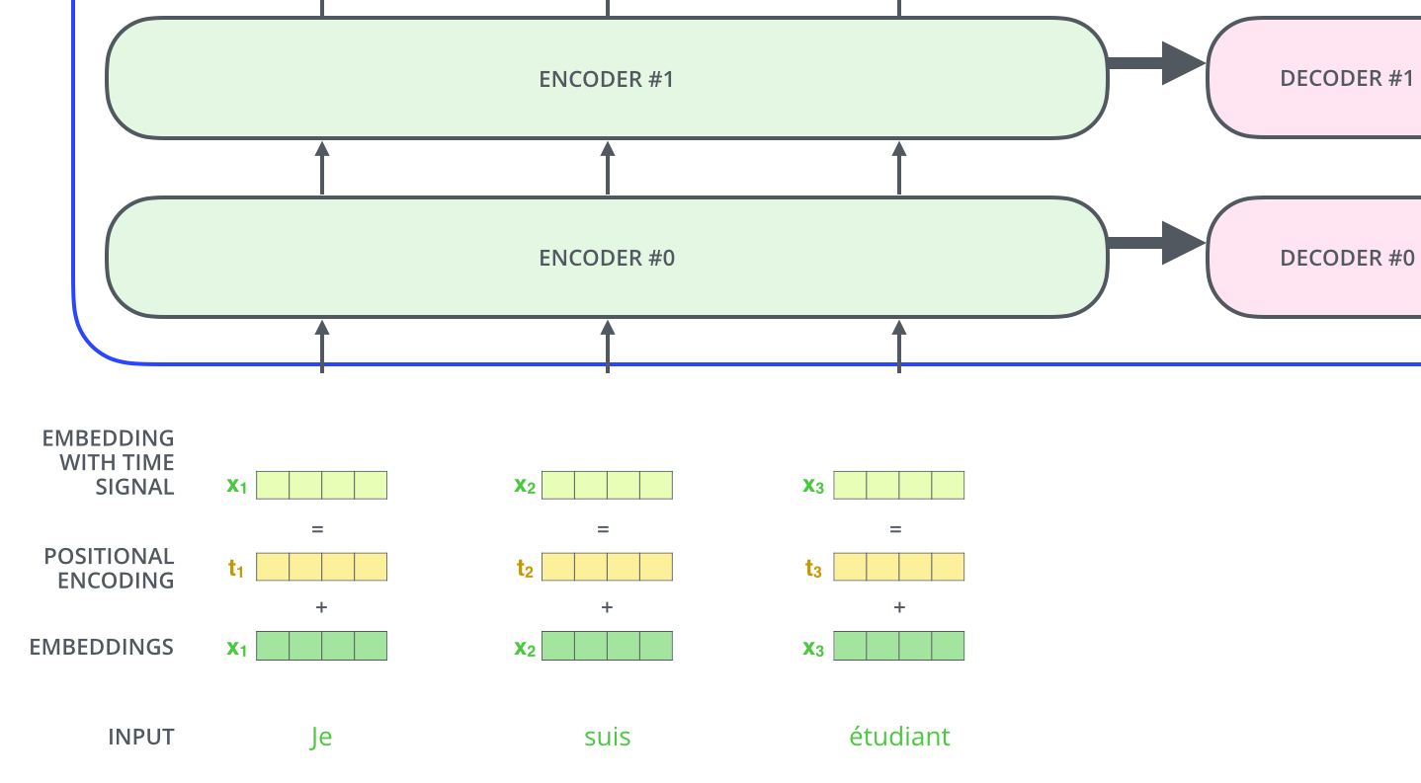
Transformers - Arquitetura

Slide 37
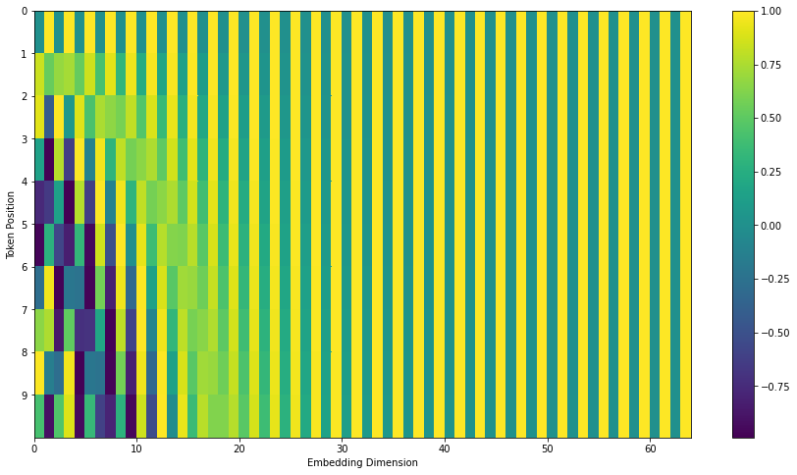
Transformers - Arquitetura

Slide 38

Transformers - Arquitetura

Slide 39

Transformers - Arquitetura

Slide 40
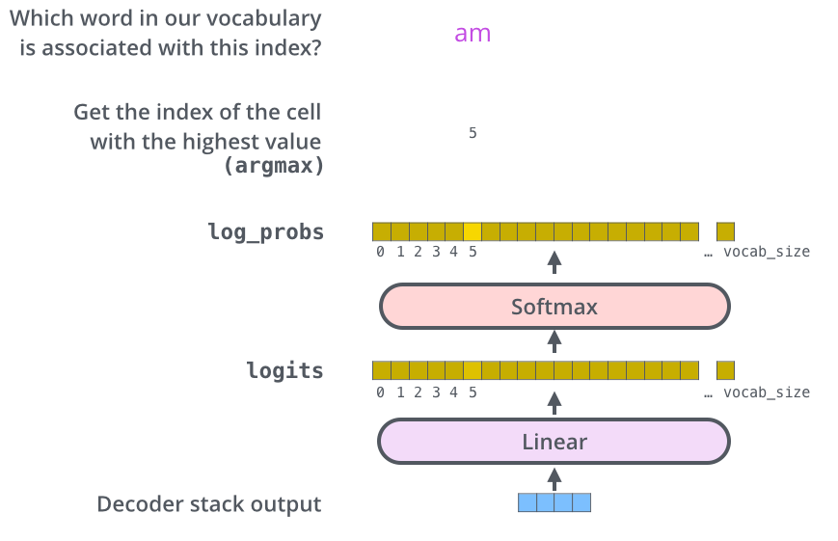
Transformers - Arquitetura

Slide 41
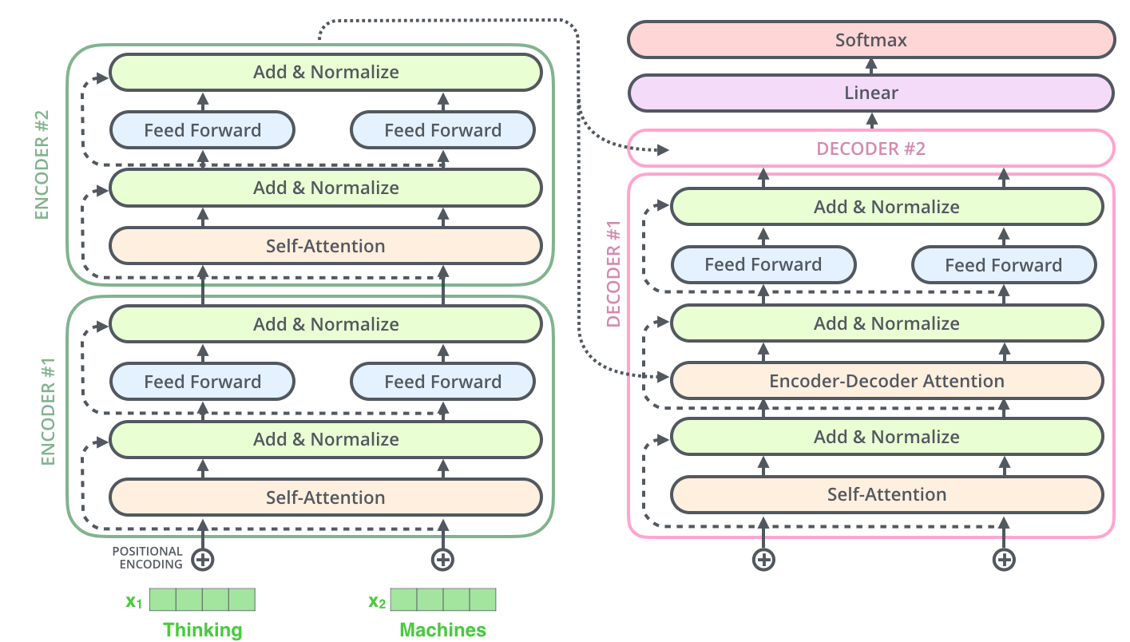
Transformers - Arquitetura

Slide 42
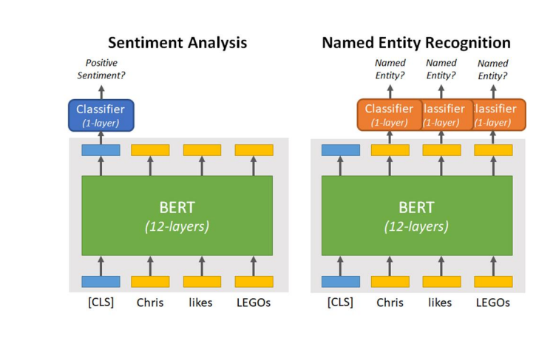
BERT - Bidirectional Encoder Representations for Transformers
Utiliza apenas a parte do codificador do Transformer;
Definição dos pesos segue um vocabulário específico da língua de treinamento;

Slide 43
GPT - Generative Pre-Trained Transformer
Utiliza apenas o componente decodificador do transformer;
É autoregressivo, ou seja, usa atenção mascarada;
No artigo do GPT-2, começou a se vislumbrar um modelo geral que fosse capaz de executar tarefas para as quais não foi explicitamente treinado;
  Dados permitem o modelo a aprender diferentes tarefas;
Geração de texto como abstração para tarefas mais específicas;
Habilidades recuperadas em tempo de execução pelo contexto;
  Zero, One e Few Show Learning;

Slide 44
Outras Curiosidades
T5 (Raffel et al., 2020) utiliza tanto o codificador como o decodificador;
Permite uso da atenção bidirecional e da geração de texto;
É possível recuperar embeddings da sentença completa;
  média dos embeddings de saída;
  camadas de agregação;
  primeiro token CLS, um token especial que sumariza informações da sentença;

Slide 45
Treinamento

Slide 46
Treinamento
Dividido em duas grandes etapas: pré-treinamento e ajuste;
Pré treinamento:
  Usa uma quantidade expressiva de textos sem nenhum rótulo ou anotação, com o intuito de gerar um modelo de propósito geral capaz de “entender” linguagem;
  Considera um objetivo genérico, de geração ou preenchimento de texto, que não requer nenhuma anotação por parte de especialistas;
Ajuste:
  Permite atualizar os pesos do modelo para melhor performance em tarefas específicas;

Slide 47
Pré-Treinamento
Passos:
  Escolha de corpora;
  Pré Processamento;
  Treinamento do Tokenizador;
  Definição da Arquitetura;
  Definição Função Objetivo ou Tarefa Intermediária;
  Definição de Hiperparâmetros;
  Avaliação;

Slide 48
Pré-Treinamento - Tarefa Intermediária
Guia o aprendizado do modelo a gerar texto ou predizer partes do texto que estejam faltando;
  Objetiva ter uma compreensão estatística da língua;
São tarefas auto-supervisionadas;
Exemplos:
  Modelagem de Linguagem Mascarada;
    Estimar os tokens mascarados levando em consideração o contexto;
  Modelagem de Linguagem Autoregressiva;
    Completar o próximo token em uma sequência considerando apenas os tokens anteriores;

Slide 49
Ajuste do Modelo
Treinamento Continuado;
  Mesma tarefa intermediária, porém dados específicos;
  Foco na Tarefa (TAPT) ou Foco no Domínio (DAPT);
Ajuste Fino;
  Uso de textos rotulados e função objetivo específica para a tarefa alvo;
  Resulta em um modelo altamente ajustado ao contexto da tarefa final;

Slide 50
Avaliação

Slide 51
Avaliação
Tradicionalmente, modelos de linguagem são avaliados por métricas como perplexidade, entropia cruzada e bits-por-caracter (BPC);
  Avaliação intrínseca, com o modelo sendo avaliado através do seu desempenho na tarefa intermediária;
Avaliar ao aplicá-los diretamente na resolução de uma tarefa final;

Slide 52

Avaliação - Entropia
No contexto de linguagem, entropia é a quantidade de informação contida em um caractere em uma sequência de texto infinita;
i se refere ao próximo token a ser gerado e p(i) a probabilidade do modelo escolher este token;

Slide 53

Avaliação - Aproximação de Distribuições
Objetivo de aprender uma distribuição Q a partir dos dados que se aproxime da distribuição P da língua;

Slide 54

Avaliação - Perplexidade
O conceito de perplexidade está totalmente relacionado ao conceito de entropia e entropia cruzada;

Slide 55
Avaliação - Outras Informações
Modelos com comprimento de contexto mais longo costumam ter um valor de entropia cruzada menor quando comparado com modelos com comprimento de contexto menores;
Benchmarks são conjuntos de dados referentes a várias tarefas linguísticas que ajudam a avaliar a capacidade dos modelos no entendimento e geração de texto;
  Padronização de dados e métricas;
BERTScore usa os embeddings gerados por modelos como o BERT para calcular a similaridade (similaridde cosseno) entre os tokens da sequência gerada e os tokens da sequência de referência;

Slide 56
Tendências

Slide 57
Tendências
A era dos LLMs;
  Quantidade enorme de parâmetros;
  IA Gerativa
  Habilidades emergentes;
Treinamento Eficiente de Modelos de Linguagem Neurais;
Estratégias de Treinamento para Agentes de Conversação: alinhamento e feedback humano;

Slide 58
Obrigado!

